Slide 1



NỘI QUY GIỜ TIN HỌC
TÔN TRỌNG
TƯ THẾ NGỒI
ÂM LƯỢNG

Slide 2


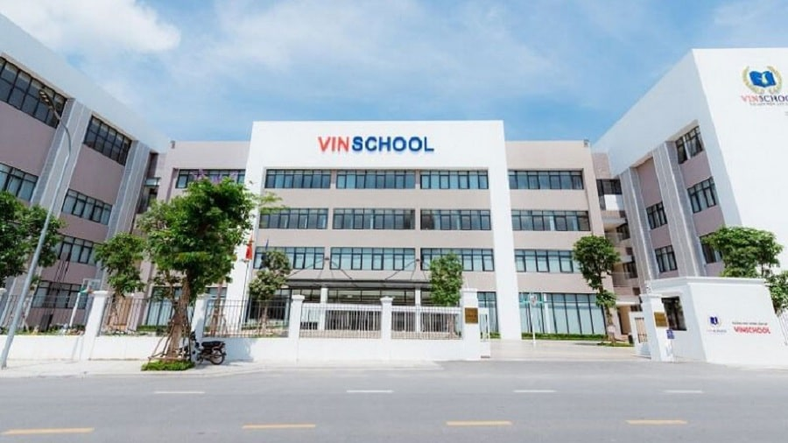
QUAN SÁT
Trình bày 1
Trình bày 2
Trường tiểu học Vinschool Times City T35 nằm trong lòng Khu đô thị Times City
Trường tiểu học Vinschool Times City T35 nằm trong lòng Khu đô thị Times City
Notes:
?1: Con có nhận xét gì về 2 cách trình bày sau?
?2: Con thích cách trình bày nào hơn? Tại sao?

Slide 3

TRƯỜNG TIỂU HỌC Vinschool Times City T35
MÔN TIN HỌC
CHÈN HÌNH ẢNH VÀO VĂN BẢN

Slide 4

Mục tiêu học tập
01
02
HS vận dụng 1 trong 2 cách chèn hình ảnh vào văn bản theo chủ đề
HS trình bày được các bước chèn hình ảnh từ máy tính, hình ảnh online vào văn bản

Slide 5
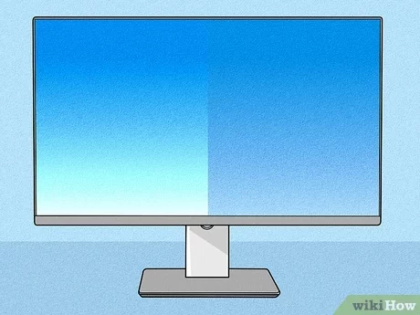
Mục tiêu 1: HS trình bày được
các bước chèn hình ảnh từ máy tính, hình ảnh online vào văn bản
CHÈN HÌNH ẢNH VÀO VĂN BẢN
CHÈN HÌNH ẢNH
QUAN SÁT ĐỂ GHI NHỚ
CÁCH CHÈN HÌNH ẢNH VÀO VĂN BẢN

Slide 6

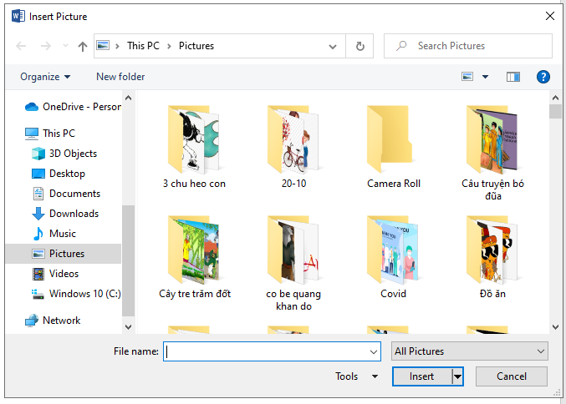
Mục tiêu 1: HS trình bày được
2-3 bước chèn hình ảnh từ máy tính, hình ảnh online vào văn bản
CHÈN HÌNH ẢNH TỪ MÁY TÍNH
Bước 1: Vào thẻ Insert chọn Pictures
Bước 2: Chọn ảnh muốn chèn
Bước 3: Chọn Insert
1
2

Slide 7
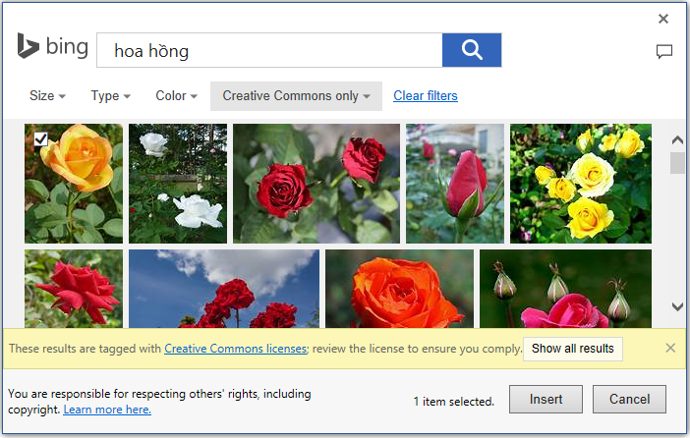
Mục tiêu 1: HS trình bày được
2-3 bước chèn hình ảnh từ máy tính, hình ảnh online vào văn bản
CHÈN HÌNH ẢNH ONLINE
Bước 1: Vào thẻ Insert chọn Online Pictures
Bước 2: Tìm kiếm hình ảnh
Bước 3: Chọn ảnh->Insert
1
2

Slide 8


THỰC HÀNH 1
Mục tiêu 2: HS vận dụng 1 trong 2 cách chèn hình ảnh vào văn bản theo chủ đề
Nhiệm vụ 1
Cơ bản: Chèn 1 hình ảnh có sẵn từ máy tính hoặc hình ảnh online Nâng cao: Thay đổi hiệu ứng hình ảnh
TIÊU CHÍ
Tiêu chí cơ bản
Chèn hình ảnh đúng chủ đề
Soạn thảo được văn bản theo yêu cầu
Lưu bài đúng
Tiêu chí nâng cao
Thay đổi được hiệu ứng cho hình ảnh như: Style, color…
Nhiệm vụ 2
Gõ 1 đoạn thơ, 1 đoạn văn hoặc 1 bài hát mà con thích

Slide 9
Mục tiêu 2: HS vận dụng 1 trong 2 cách chèn hình ảnh vào văn bản theo chủ đề
THỰC HÀNH 2
Nhiệm vụ 1
Trường tiểu học Vinschool Times City T35 nằm trong lòng Khu đô thị Times City, trường được trang bị cơ sở vật chất hiện đại theo tiêu chuẩn quốc tế với không gian có nhiều cây xanh, bể bơi bốn mùa, sân bóng đá cỏ nhân tạo ngoài trời, sân bóng rổ, nhà đa năng, thư viện, nhà ăn, các phòng học chức năng.
Soạn thảo đoạn văn bản bên
Chèn hình ảnh phù hợp với nội dung văn bản
Nhiệm vụ 2
Thay đổi hiệu ứng cho hình ảnh
Tiêu chí :
Chèn hình ảnh đúng chủ đề
Soạn thảo đầy đủ văn bản
Tiêu chí nâng cao
Thay đổi được hiệu ứng cho hình ảnh như: Style, color…

Slide 10
Mục tiêu học tập
01
02
HS vận dụng 1 trong 2 cách chèn hình ảnh vào văn bản theo chủ đề
HS trình bày được
các bước chèn hình ảnh từ máy tính, hình ảnh online vào văn bản

Slide 11

HẸN GẶP LẠI CÁC CON

